Slide 1
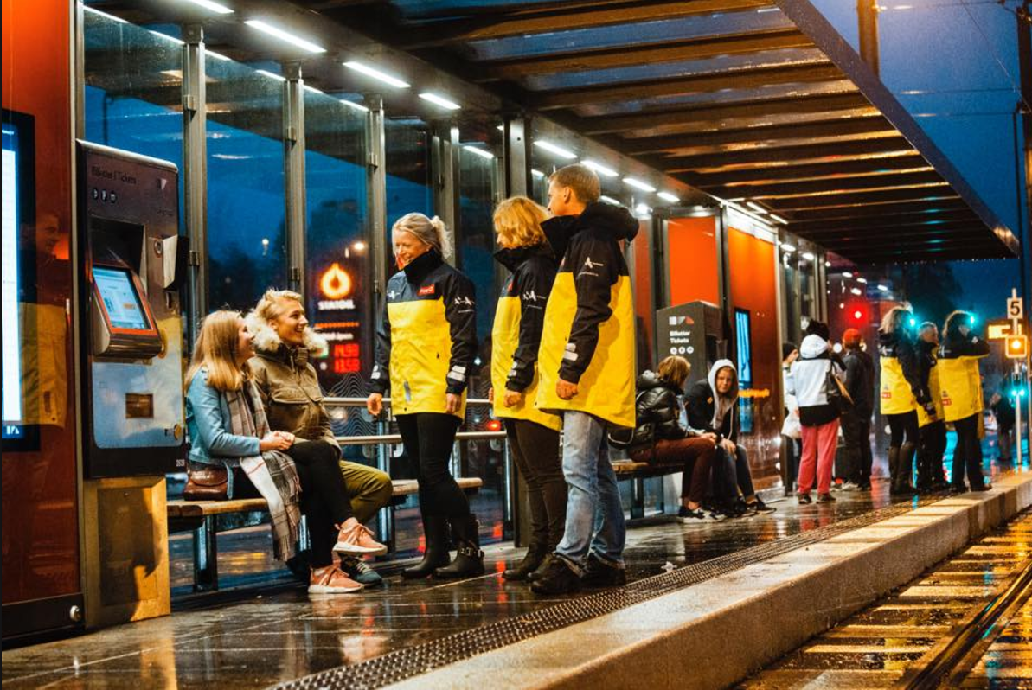
Natteravnene Rådal
Natteravning:
Ett bidrar til TRYGGERE nærområde

Slide 2
Hva er en natteravn?
Det handler om å bry seg om det som skjer i nærmiljøet –
skape trygghet, trivsel og tilhørighet for de unge ved å være til stede
Natteravnene:
er synlig til stede som edru trygge voksne
har moralsk taushetsplikt, og er avhengige av de unges tillitt.
utviser skjønn, sunn fornuft, medmenneskelig ansvar og omsorg
er privatpersoner uten særskilte fullmakter
tilbyr aldri transport eller låner ut penger
griper ikke fysisk inn i slåsskamper, men melder fra til politiet
ravner i grupper, aldri alene

Slide 3
Hvem er Natteravnene Rådal?
Natteravnene Rådal
FAU Søråshøgda
FAU Aurdalslia
FAU Skjold
FAU Rå
FAU Søreide
FAU Skranevatnet
FAU Apeltun
FAU Rådalslien
Natteravnene Rådal
1511 foreldre
FAU
Natteravnene Rådal består og drives av FAU-ene på overnevnte skoler.
Natteravning er den eneste formen for «dugnad» en utfører på ungdomskolen – på barneskolen bidrar 7. trinn.
Natteravnsarbeidet organiseres av skolens FAU, og du vil motta innkalling via e-post. Det er viktig at du stiller til oppsatt vakt, eller evt. bytter vakt med noen andre foreldre i deres respektive klasser. Dersom bytte ikke lykkes, er det flott om du gir tilbakemelding til FAU, slik at ny dato kan tildeles.
Foreldre innkalles og deltar på en ravnevakt (3,5 time) per skoleår per elev.
Nødvending informasjon om natteravnrollen fås ved oppmøte – her får en også utdelt jakke/vest og førstehjelpsutstyr.

Slide 4
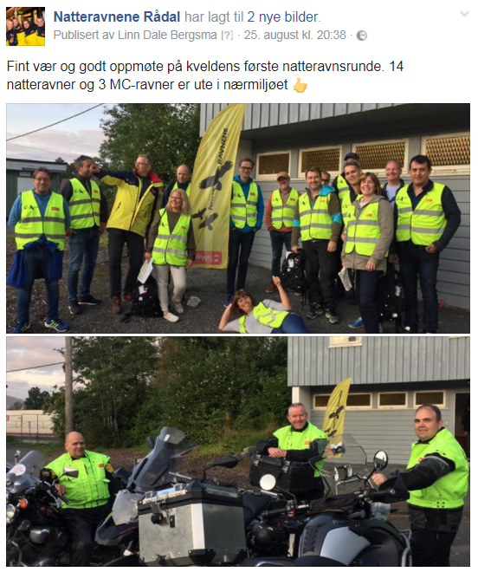
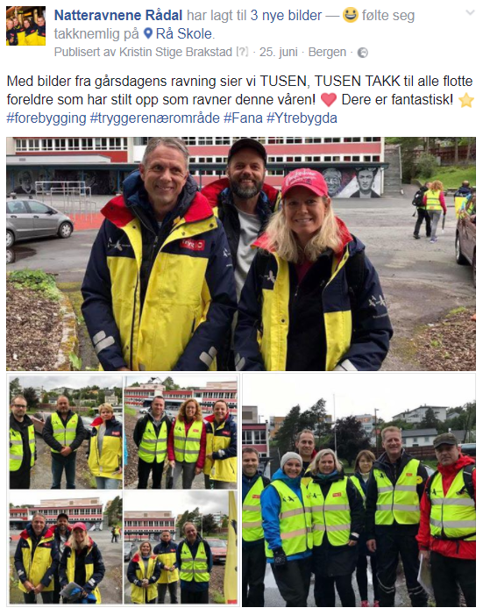
«En natteravn kveld» er en meningsfull kveld!
Natteravning:
bidrar til et tryggere nærområde for våre barn og ungdommer
er forebyggende arbeid
er sosialt og nyttig – det er fint å kunne utveksle erfaringer med andre foreldre
utvider kjennskap til eget nærområde
gir mosjon
Et lite bidrag gir stor effekt!
”Vi er en bydel i vekst med de utfordringene som følger. Det er et stort behov for trygge, edru voksne i det offentlige rom. Natteravnene gjør denne viktige jobben, de gule jakkene er et symbol som skaper trygghet for alle som ser dem. Vær med å skape trygghet før problemene oppstår. Vær til stede for ungdommene når de "forsøker seg" ute på egen hånd. Få et nettverk sammen med andre voksne og få kunnskap om hvordan det er i vår bydel.”
Bente Liland, politioverbetjent v/Forebyggende seksjon, Bergen Sør

Slide 5
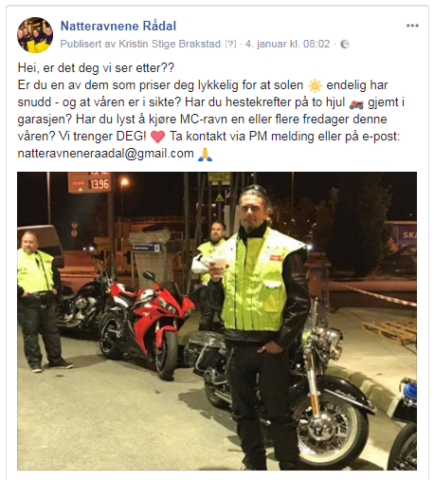
Vil du kjøre MC-ravn?
Vi har MC-ravner ute hver fredag.
Har du motorsykkel og kjøreutstyr, kan du kjøre MC-ravn i stedet for å gå ordinær ravnevakt.
Send mail til natteravneneraadal@gmail.com

Slide 6
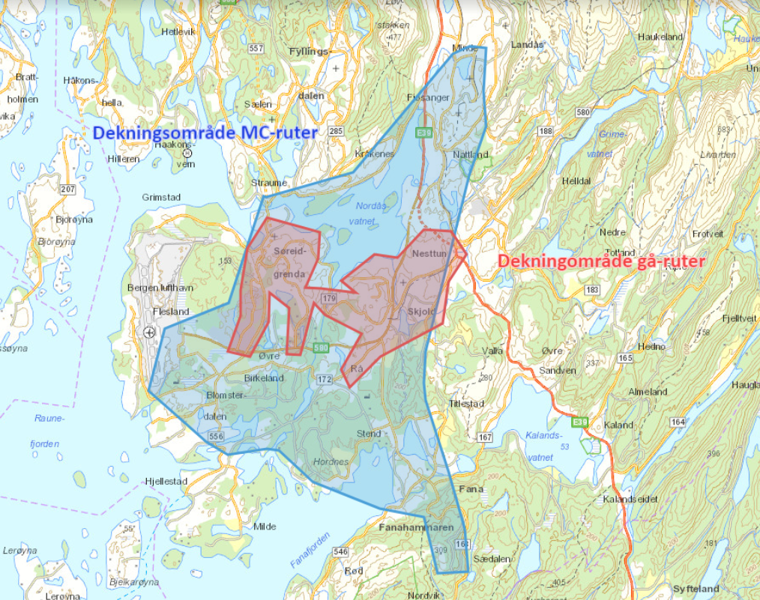
Dekningsområde
51 km²
25 km²

Slide 7
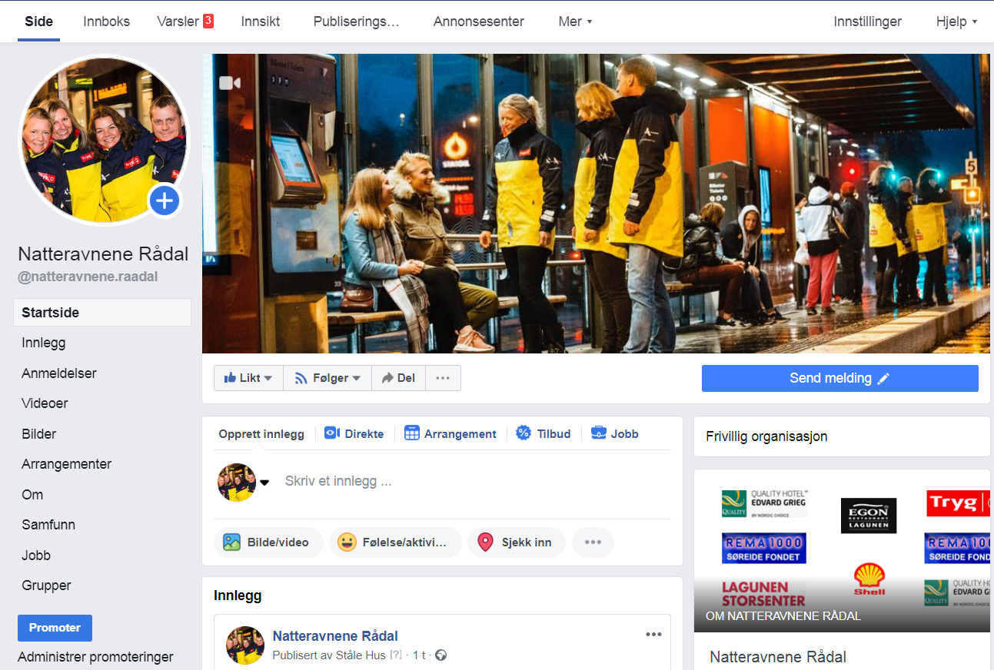
Følg oss på

